Slide 1

T
CUAI CV 3팀
2023.07.04
발표자 : 오용희

Slide 2
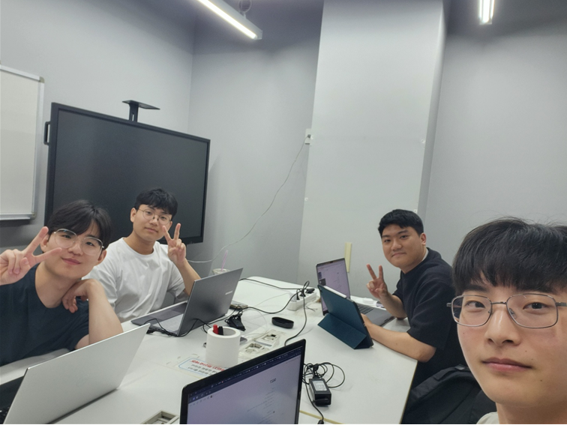
스터디원 소개 및 만남 인증
이곳에 만나서 찍은 사진을 넣어주세요.
(비대면일 경우엔 화면 캡쳐 이용)
얼굴이 나오게 찍어주셔야 합니다:D
스터디원 1 : 오용희
스터디원 2 : 이규원
스터디원 3 : 정서현
스터디원 4 : 최시우

Slide 3
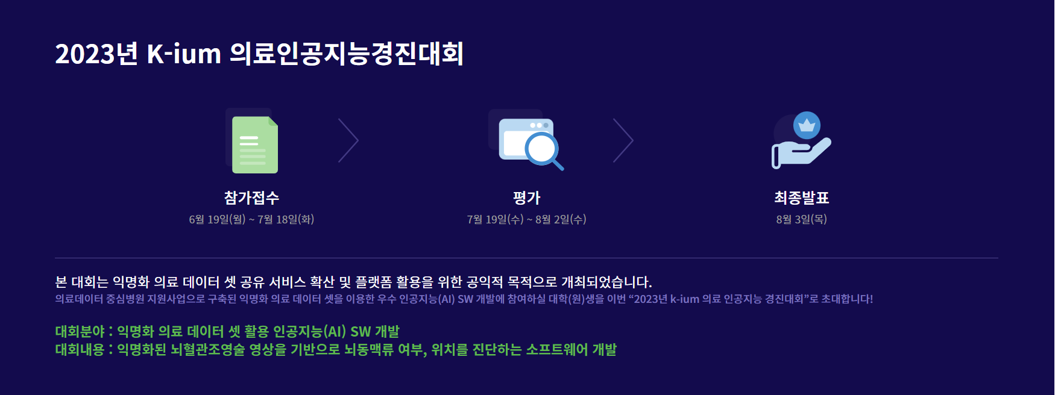
대회 소개

Slide 4
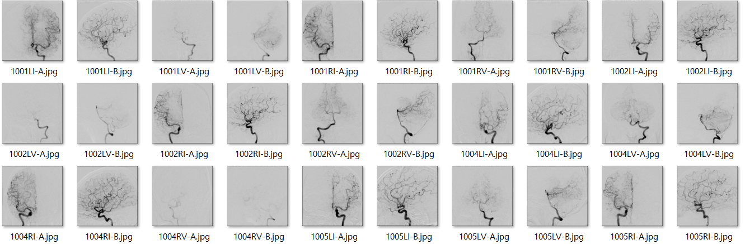
데이터

Slide 5
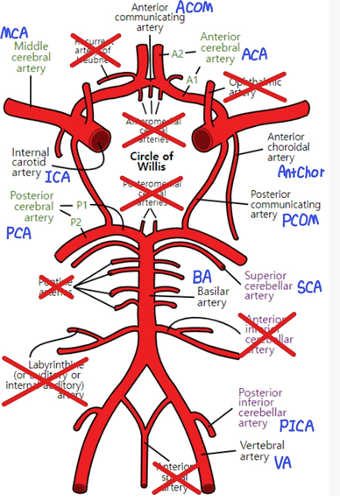
데이터

Slide 6
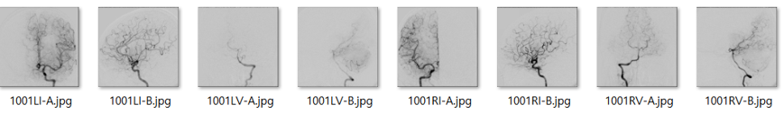
Model
CNN

Slide 7
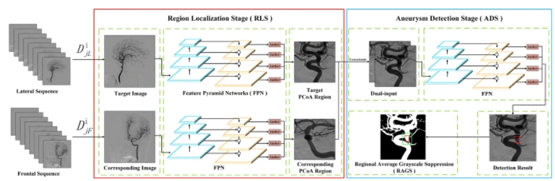
기존연구

Slide 8
추후 계획
Data augmentation
Data regularization
U-net
…

